Slide 1
One hidden layer
Neural Network
Gradient descent for
neural networks

Slide 2
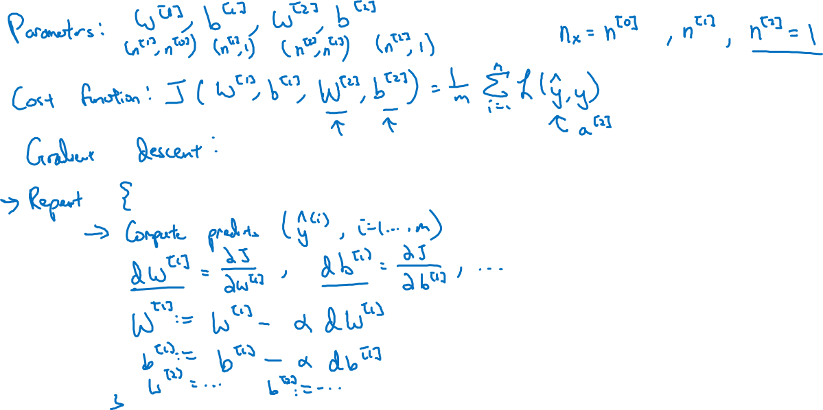
Gradient descent for neural networks
Notes:
注意他们的dimension：
n[0] 是输入变量，就是之前你看到的多少个x：即多少个特征
n[1]是第一层hidden layer的unit个数
n[2]是activation function，就是只有一个，例如sigmoid function。
1.永远记得：大W是横着的（之前的小w是竖着的列向量，大W的每一行都是一个小w的转置：横着的行向量），第一dim是unit个数，第二个dim特征数
这里主要是讲了如果有两层NN即还有W[2],b[2]
对还说了cost function，从图中可以看出：如果是有两层，那么计算cost function时候的y hat 就是我们的a[2]了，不再是a[1],因为a[1]维数更多
应该怎么计算
这里没有讲全

Slide 3
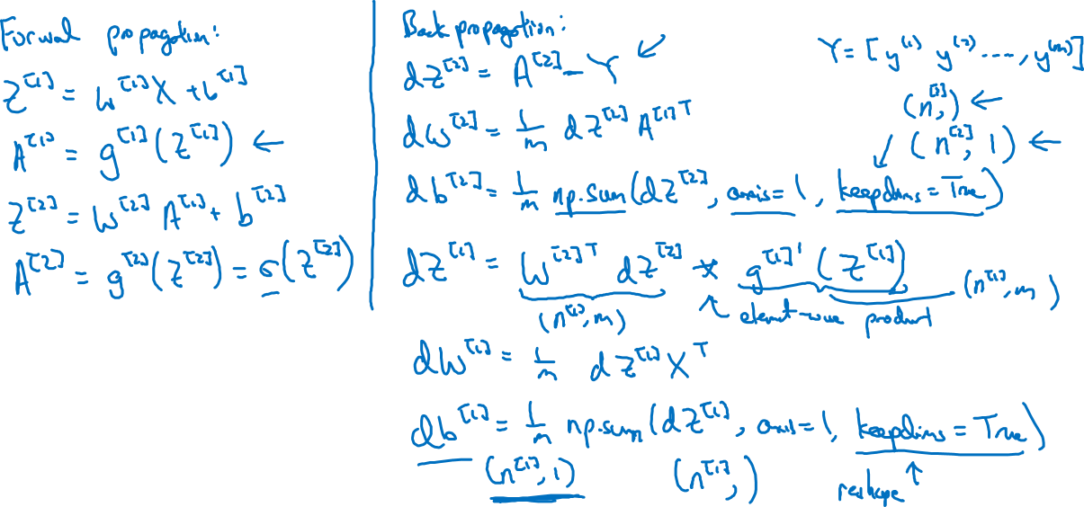
Formulas for computing derivatives
Notes:
1.这里主要说了
Forward propagation和back propagation
然后forward指的是大Z[1],大A[1],大Z[2],大A[2],的计算
顺序是从大Z[1] 到 大A[1] 到 大Z[2] 到 大A[2],
然后back 指的是：计算导数！！！计算谁的导数？是：d大Z[2],d大W[2],d大b[2],d大Z[1], d大W[1],d大b[1]
顺序是是从左到右：d大Z[2],d大W[2],d大b[2],d大Z[1], d大W[1],d大b[1]
因为是根据链式法则： da/dc = (da/db)*(db/dc),最先挨近结果A[2]的是Z[2]
还需要补充的是：
db[2]
老师介绍了这个
Np.sum(xxx, axis = 1, keepdims = True)
Axis = 1知道吧，就是按照横的来算sum
keepdims的意思是：假如说最后计算的是
[2,
4,
5,
6,]
是一个列向量，我们担心计算机输出的是之前说的奇怪的array one 向量dim = (n, )
我们需要保证他的dim存在，即dim = (n, 1)
这个很重要，
还有就是d大Z[1]：这里的*不是点乘np.dot(),而是element-wise product
后面的db[1],dW[1]的dim我们留到下一次课件里面说。
然后老师还说了不懂后面的课件也没关系，因为很多成功人士也其实不懂。。

